Slide 1

Integrácia sietí
Služba OpenStack Neutron
Ing. Samuel Hopko Ing. Daniel Rajčan

Slide 2
Agenda
Základné informácie
Vlastnosti
Typy sieťovej prevádzky
Hlavné sieťové služby
Typy virtuálnych prostredí

Slide 3
Základné informácie
Služba Neutron je najnovšou verziou sieťového manažmentu.
Zameriava sa na riadenie sieťovej komunikácie pričom je nezávislá od ostatných OpenStack služieb.
Hlavný „daemon“ služby Neutron je neutron-server.

Slide 4
Vlastnosti
Load Balancing
Firewalling (Bezpečnostné skupiny a FWaaS)
Namespaces (Cisco VRF)
VPN siete (VPNaaS)

Slide 5
Typy sieťovej prevádzky
Manažment - Predstavuje riadiacu sieťovú komunikáciu medzi jednotlivými komponentami architektúry OpenStack.
API - Sieťová prevádzka, ktorá je určená pre komunikáciu jednotlivých služieb OpenStack architektúry.

Slide 6
Typy sieťovej prevádzky
Internet - Umožňuje prístup do verejnej siete, prostredníctvom Neutron smerovačov.
Guest - Táto sieť je vyhradená pre komunikáciu virtuálnych zariadení zákazníkov.

Slide 7
Typy sietí
Local - Je lokálna sieť na danom výpočtovom uzle.
Flat – Je „neznačkovaná“ sieť.
VLAN – Je „značkovaná“ sieť.
VXLAN/GRE – Je typ siete, ktorá je vytvorená nad infraštruktúrou poskytovateľa.

Slide 8
Základné rozdelenie sietí
Siete poskytovateľa (Provider networks).
Siete zákazníka (Tenant Networks).

Slide 9
Hlavné sieťové služby
neutron-plugin-ml2
neutron-linuxbridge-agent
neutron-metadata-agent
neutron-l3-agent
neutron-dhcp-agent

Slide 10
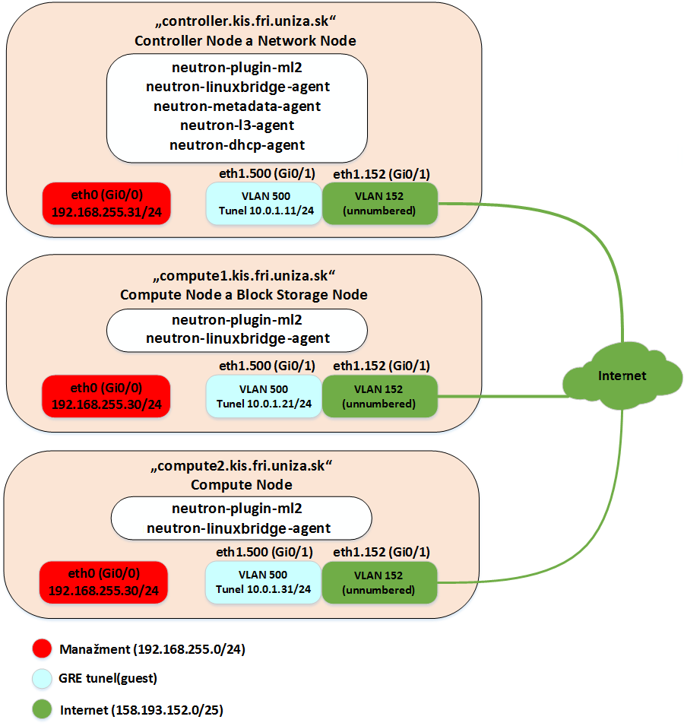
Logická topológia

Slide 11
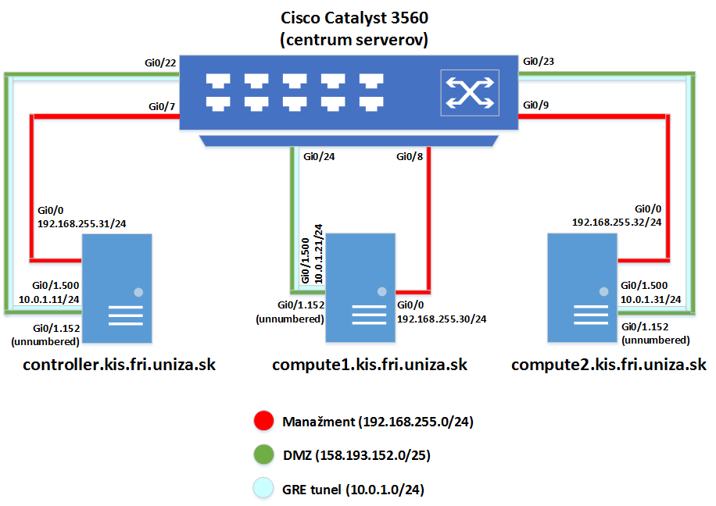
Fyzická topológia

Slide 12
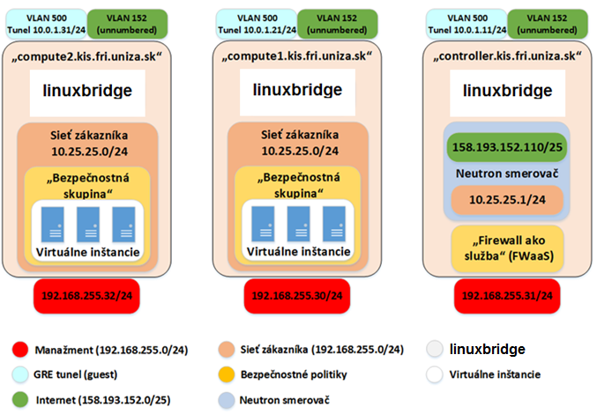
Infraštruktúra s použitím Neutron smerovača

Slide 13
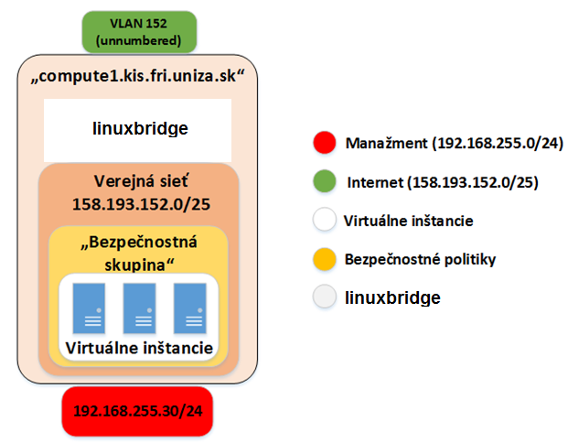
Infraštruktúra s priamym pripojením virtuálnej inštancie

Slide 14
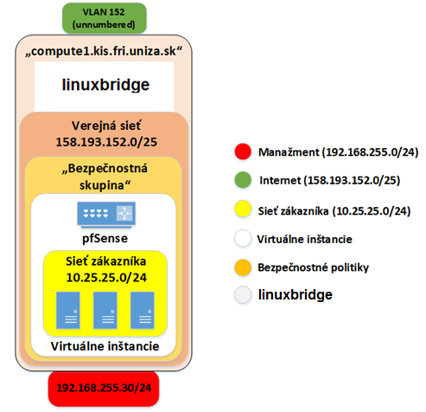
Infraštruktúra s použitím virtuálneho smerovača pfSense

Slide 15
Ďakujeme za pozornosť

